Slide 1
TEMAT 5: Drabiny pożarnicze przenośne
SZKOLENIE PODSTAWOWE STRAŻAKÓW RATOWNIKÓW OSP

Slide 2
MATERIAŁ NAUCZANIA
Rodzaje drabin pożarniczych i ich przeznaczenie;
Budowa poszczególnych typów drabin pożarniczych przenośnych;
Sprawianie drabin przenośnych;
Zabezpieczenie ratowników i linii wężowych.

Slide 3
Rodzaje drabin pożarniczych i ich przeznaczenie
Obowiązująca od 2002 roku norma PN-EN 1147 „Drabiny przenośne dla straży pożarnej” wprowadza n/w podział drabin:
Drabina dostępna – drabina zaprojektowana do uzyskania dojścia do wskazanego miejsca. Drabiny takie nie są zalecane do ratowania osób przez zniesienie w dół lub wniesienie do góry.
Drabina hakowa – drabina wyposażona w hak lub haki służący (e) do zawieszania jej w czasie użycia.
Drabina ratownicza – drabina zaprojektowana do ratowania przez zniesienie w dół lub wniesienie do góry.
Zdjęcie 1

Slide 4
Rodzaje drabin pożarniczych i ich przeznaczenie
Drabina słupkowa – drabina z zamocowanymi zawiasowo szczeblami, pozwalającymi na złożenie bocznic ze sobą.
Drabina nasadkowa – drabina składająca się z kilku przęseł, które można łączyć ze sobą za pośrednictwem specjalnych uchwytów, lecz długość jej można zmieniać tylko przez dołączenie całego przęsła.
Drabina dachowa – drabina stosowana do wchodzenia po zewnętrznej stronie dachu, z hakiem do zaczepiania o krawędź dachu.
Drabina jednoczęściowa – drabina składająca się tylko z jednego przęsła.
Obecnie obowiązująca norma ZABRANIA!!! sprawiania jakiegokolwiek typu drabiny jako wolnostojącej. Drążki podporowe będące na wyposażeniu niektórych typów drabin służą tylko i wyłącznie do sprawiania drabiny oraz do stabilizacji drabiny pracującej w podparciu.

Slide 5
Budowa poszczególnych typów drabin pożarniczych przenośnych
Stosowane w kraju drabiny przenośne są wykonywane z:
drewna ,
stopów aluminium.
Z drewna produkowane są następujące typy drabin:
słupkowe,
nasadkowe,
wysuwane,
jednoczęściowe,
dachowe.
Ze stopów aluminium produkowane są następujące typy drabin:
nasadkowe,
wysuwane,
jednoczęściowe,
dachowe,
hakowe.

Slide 6
Budowa poszczególnych typów drabin pożarniczych przenośnych
Drabiny posiadają:
- bocznice,
- szczeble,
- ściągacze metalowe zwykłe (drabiny drewniane),
- metalowe okucia (drabiny drewniane),
Charakteryzują się:
- niewielkim ciężarem,
- niewielkimi gabarytami,
- prosta obsługą,
- możliwością sprawienia w każdym niemal miejscu,
Nastąpiło zróżnicowanie w tzw. „kroku strażaka”, czyli odległości między szczeblami; do niedawna była jedna wartość i wynosiła 320 mm. Obecnie waha się od 250 mm do 320 mm i jest zależna od producenta.

Slide 7
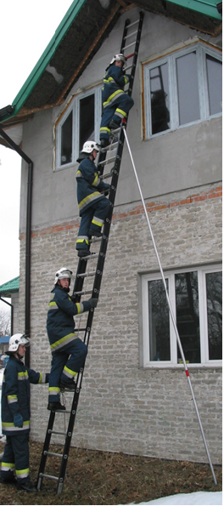
Typy drabin najczęściej stosowanych w działaniach ratowniczych
Pobrano 18.02.20016 z www.os-psp.olsztyn.pl
Pobrano 18.02.20016 z www.os-psp.olsztyn.pl

Slide 8
Typy drabin najczęściej stosowanych w działaniach ratowniczych
Po Drabina słupkowa D 3,1
- Drabina dostępna – jednoosobowa.
- Drabina składa się z jednego przęsła.
- Bocznice drabiny wykonano z drewna sosnowego.
- Szczeble wykonane z drewna bukowego w przekroju posiadają kształt prostokąta.
- Masa drabiny wynosi 9,77 kg.
- Długość drabiny rozłożonej 2972 mm.
- Długość transportowa 3230 mm.
- Ilość szczebli – 9 szt.

Slide 9
Typy drabin najczęściej stosowanych w działaniach ratowniczych
Należy pamiętać, że w straży pożarnej używane są również drabiny słupkowe „starego typu” różniące się:
- masa drabiny – 7 kg,
- długość drabiny rozłożonej – 2840 mm,
- długość transportowa 3100 mm (stąd nazwa D 3,1),
- Ilość szczebli – 8 szt.,
Przeznaczenie:
Drabinę można używać do:
- wejścia przez okna do budynków parterowych na niskie dachy,
- budowania przejścia po kruchym lodzie.
Zabrania się:
- prowadzenia ewakuacji (znoszenie rannych itp.),
- prowadzenia działań ratowniczych.
Pobrano 18.02.20016 z www.os-psp.olsztyn.pl
Pobrano 18.02.20016 z www.os-psp.olsztyn.pl

Slide 10
Typy drabin najczęściej stosowanych w działaniach ratowniczych
Drabina ratownicza, nasadkowa, dwuosobowa DN 2,7
- Przęsła drabiny można łączyć maksymalnie w zestawy czteroprzęsłowe.
- Bocznice drabiny wykonano z drewna sosnowego. Siedem szczebli wykonano z drewna bukowego i jeden z blachy stalowej. Bocznice i szczeble
w przekroju posiadają kształt prostokąta.
- Ilość szczebli w jednym przęśle – 7 drewnianych,
1 metalowy korytkowy,
- Długość przęsła drabiny wynosi 2730 mm.,
- Długość drabiny czteroprzęsłowej 8700 mm.,
- Masa jednego przęsła drabiny 9,1 kg.,
Pobrano 18.02.20016 z www.os-psp.olsztyn.pl
Pobrano 18.02.20016

Slide 11
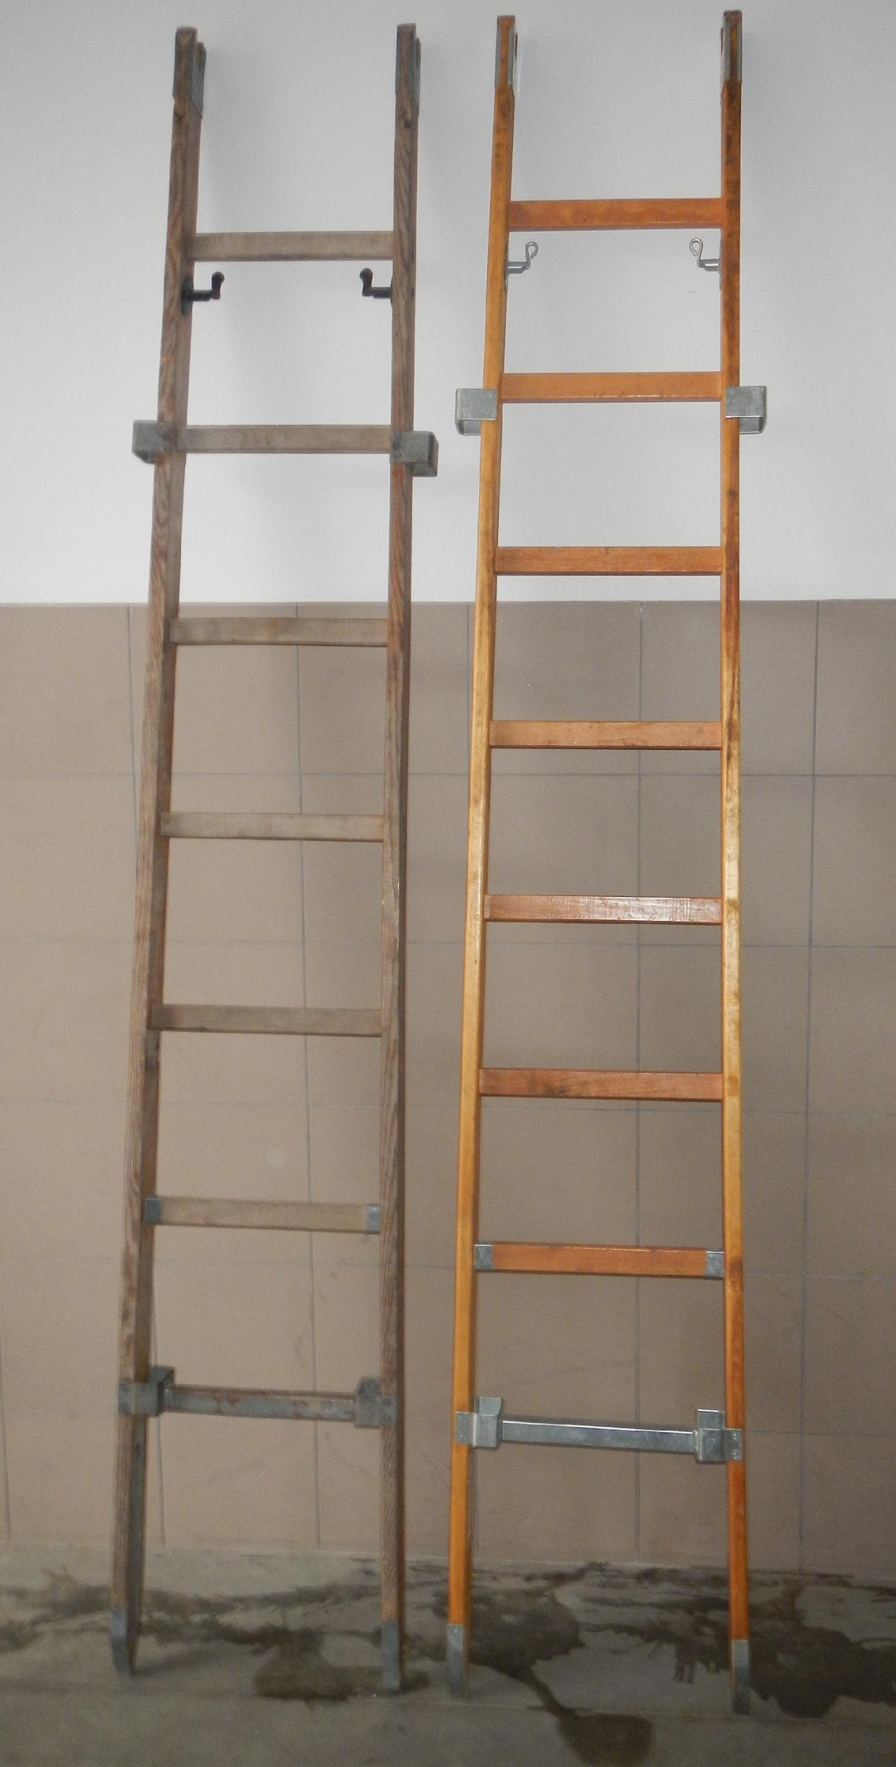
Typy drabin najczęściej stosowanych w działaniach ratowniczych
Należy pamiętać, że w straży pożarnej używane są również drabiny nasadkowe „starego typu” różniące się:
- Liczba szczebli drewnianych – 6 szt
(+ 1 szczebel metalowy korytkowy).,
- Długość drabiny sprawionej – 8490 mm,
- masa 1 przęsła – 12 kg.,
Różnice po sprawieniu kolejnych przęseł:
STARA NOWA
I przęsło: 2730 2730
II przęsło: 4650 4720
III przęsło: 6570 6710
IV przęsło: 8490 8700
W związku z różnicą w umiejscowieniu gniazd i bolców mocujących nie ma możliwości współpracy drabiny „starej” i „nowej” przy sprawianiu kolejnych przęseł.
Pobrano 18.02.20016 z www.os-psp.olsztyn.pl
Pobrano 18.02.20016 z www.os-psp.olsztyn.pl

Slide 12
Typy drabin najczęściej stosowanych w działaniach ratowniczych
Drabina ratownicza, nasadkowa, wysuwana dwuosobowa DNW 3080.
Drabina składa się z trzech przęseł. Bocznice drabiny wykonane z aluminiowych profili dwuteowych. Szczeble w przekroju posiadają kształt zbliżony do litery D.
- Drabinę można stosować:
a/ każde przęsło indywidualnie (rozmontowanie drabiny dzięki połączeniu zatrzaskowym trwa do 60 sekund) otrzymując trzy przęsła drabiny przystawnej o długości:
- dolne przęsło 3391 mm,
- środkowe przęsło 3310 mm
- górne przęsło 3040 mm.
b/ jako drabinę wysuwaną.
- Ilość szczebli: – dwa przęsła po 12 i jedno przęsło 11.
Pobrano 18.02.20016 z www.os-psp.olsztyn.pl
Pobrano 18.02.20016 z www.os-psp.olsztyn.pl

Slide 13
Typy drabin najczęściej stosowanych w działaniach ratowniczych
Przeznaczenie:
Drabinę można używać do:
- podawania prądów gaśniczych,
- akcji gaśniczych w piwnicach, studniach, na poddaszach,
- prowadzenia ewakuacji (znoszenie z góry i wynoszenie z wykopów rannych itp.),
- budowania przepraw poziomych przez rowy, dachy, przejścia po kruchym lodzie itp. ,
Pobrano 18.02.20016 z www.os-psp.olsztyn.pl
Pobrano 18.02.20016 z www.os-psp.olsztyn.pl

Slide 14
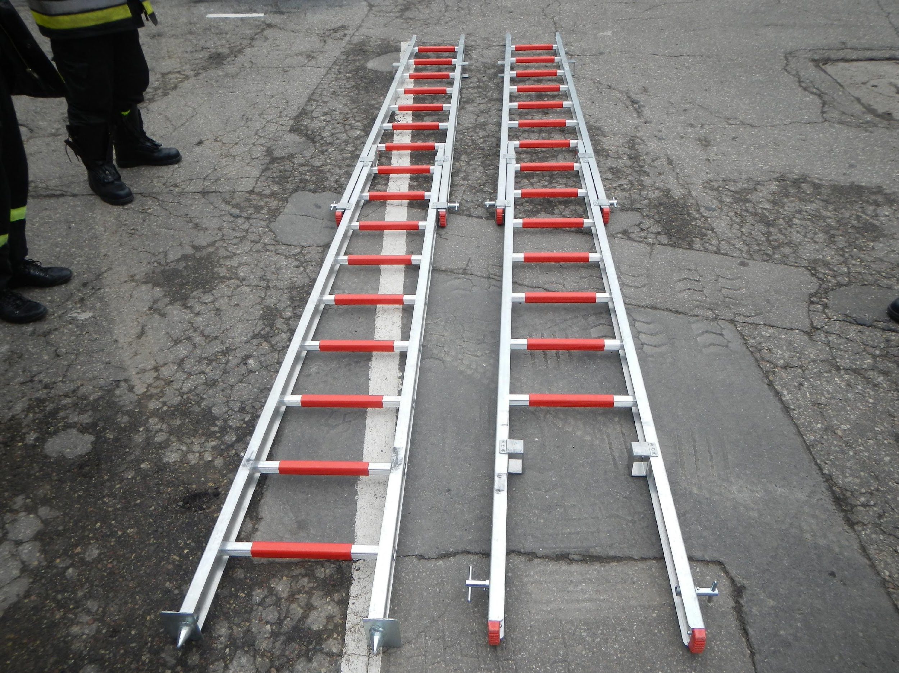
Typy drabin najczęściej stosowanych w działaniach ratowniczych
Drabina nasadkowa DN 2,7 (aluminiowa)
- wyposażona w profilowane wymienne stopki zabezpieczające przed poślizgiem,
- okucia wykonane z lekkiego metalu,
- sprężynujące sworznie blokujące wykonane ze stali ocynkowanej,
- ilość szczebli w jednym przęśle:
pierwsze przęsło – 9 szczebli,
2,3,4 przęsło – 7 szczebli,
Długość przęsła – 2640 mm,
Długość drabiny czteroprzęsłowej – 8410 mm,
Masa przęsła – 9,8 kg – 10 kg,
Drabinę można używać do:
- podawania prądów gaśniczych,
- akcji gaśniczych w piwnicach, studniach, na poddaszach,
- prowadzenia ewakuacji (znoszenie z góry i wynoszenie z wykopów rannych itp.),
- budowania przepraw poziomych przez rowy, dachy, przejścia po kruchym lodzie itp.,
Pobrano 18.02.20016 z www.os-psp.olsztyn.pl
Pobrano 18.02.20016 z www.os-psp.olsztyn.pl

Slide 15
Typy drabin najczęściej stosowanych w działaniach ratowniczych
- Symbol DNW 3080 jest symbolem handlowym producenta.
- Masa drabiny wynosi 30,5 kg.
- Całkowita długość drabiny trzyprzęsłowej wynosi 8010 mm.
- Długość transportowa 3430 mm.
Przeznaczenie:
Drabinę można używać do:
- podawania prądów gaśniczych,
- prowadzenia ewakuacji (znoszenie rannych itp.)
- budowania przepraw poziomych przez rowy, dachy,
- przejścia po kruchym lodzie itp.
Pobrano 18.02.20016 z www.os-psp.olsztyn.pl
Pobrano 18.02.20016 z www.os-psp.olsztyn.pl

Slide 16
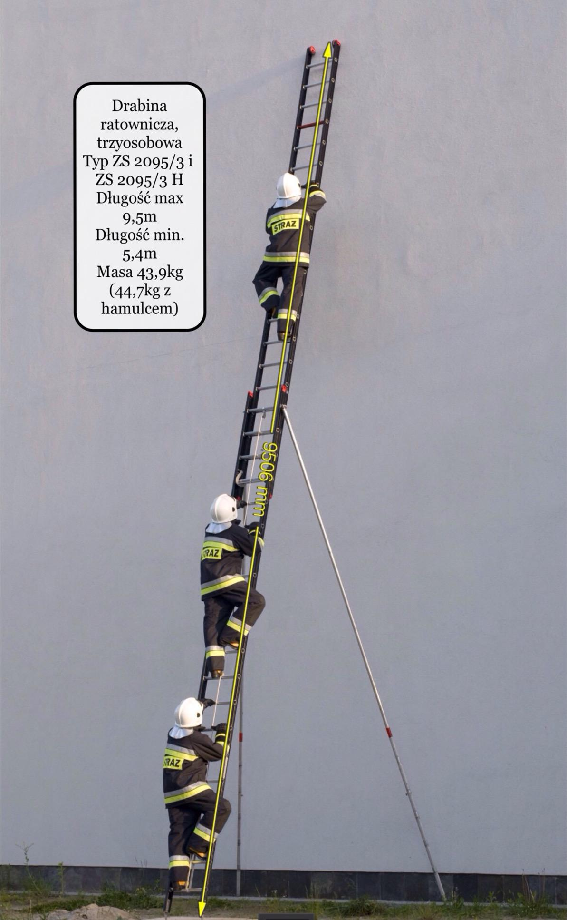
Typy drabin najczęściej stosowanych w działaniach ratowniczych
Drabina ratownicza, wysuwana, trzyosobowa ZS 2095
Drabina dwuprzęsłowa, trzyosobowa wykonana ze stopów aluminium. Bocznice mają kolor czarny, co w przypadku używania w zimie ma istotne znaczenie, ponieważ są cieplejsze o około 40% od bocznic w kolorze srebrnym .
Szczeble w przekroju posiadają kształt zbliżony do litery D, wskazują prawidłowy kąt ustawienia drabiny oraz dają bezpieczną, poziomą płaszczyznę do stania. Bocznice wykonane są z profili o przekroju dwuteowym co umożliwia idealne zamocowanie szczebla oraz stanowi o lekkości konstrukcji.
Pobrano 18.02.20016 z www.os-psp.olsztyn.pl
Pobrano 18.02.20016 z www.os-psp.olsztyn.pl

Slide 17
Typy drabin najczęściej stosowanych w działaniach ratowniczych
- ilość szczebli – 19 w przęśle (38 łącznie),
- masa drabiny 43,9 kg.,
- długość całkowita po wysunięciu 9510 mm. ,
- długość transportowa – 5460 mm. ,
- górne przęsło drabiny jest wysuwane przy pomocy liny,
- symbol ZS 2095 jest symbolem handlowym producenta.
Przeznaczenie:
Drabinę można używać do:
- podawania prądów gaśniczych,
- prowadzenia ewakuacji (znoszenie z góry i wynoszenie z wykopów rannych itp.),
- budowania przepraw poziomych przez rowy, dachy, przejścia po kruchym lodzie itp.
Pobrano 18.02.20016 z www.os-psp.olsztyn.pl
Pobrano

Slide 18
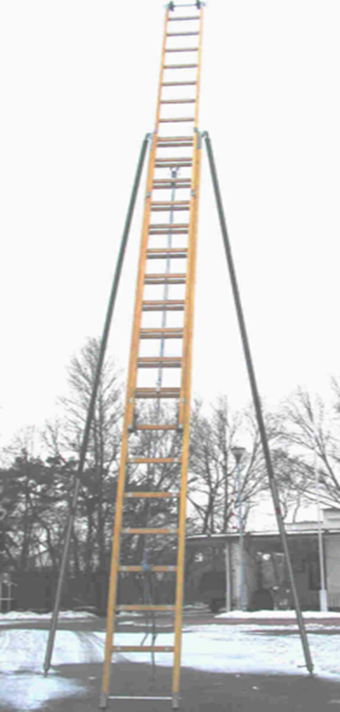
Pozostałe drabiny stosowane w działaniach ratowniczych
Drabina ratownicza, wysuwana, dwuosobowa D10 W (symbol)
- Drabina składa się z dwóch przęseł. Bocznice drabiny wykonano z drewna sosnowego. Szczeble wykonano z drewna bukowego w przekroju posiadają kształt prostokąta,
- Drążki podporowe wykonano ze stalowych rur,
- Ilość szczebli: 17 w każdym przęśle,
- Masa całkowita drabiny wynosi 72 kg.,
- Całkowita długość drabiny po wysunięciu wynosi 10000 mm.,
- Długość transportowa 5890 mm.,
- Górne przęsło drabiny jest wysuwane przy pomocy liny,
Pobrano
Pobrano

Slide 19
Pozostałe drabiny stosowane w działaniach ratowniczych
Przeznaczenie:
Drabinę można używać do:
- podawania prądów gaśniczych,
- prowadzenia ewakuacji (znoszenie z góry i wynoszenie z wykopów rannych itp.),
- budowania przepraw poziomych przez rowy, dachy,
- przejścia po kruchym lodzie itp.
Pobrano 18.02.20016 z www.os-psp.olsztyn.pl
Pobrano 18.02.20016 z www.os-psp.olsztyn.pl

Slide 20
Pozostałe drabiny stosowane w działaniach ratowniczych
Drabina ratownicza - dwuosobowa S 18
- Drabina składa się z jednego przęsła. Bocznice drabiny wykonane z aluminiowych profili o przekroju prostokątnym. Szczeble w przekroju posiadają kształt kwadratu,
- Długość drabiny wynosi 5013 mm.,
- Masa drabiny 13,1 kg.,
- Symbol S 18 oznacza jedno przęsło z 18 szczeblami.
Pobrano 18.02.20016 z www.os-psp.olsztyn.pl
Pobrano 18.02.20016 z www.os-psp.olsztyn.pl

Slide 21
Pozostałe drabiny stosowane w działaniach ratowniczych
Przeznaczenie:
Drabinę można używać do:
- podawania prądów gaśniczych,
- prowadzenia ewakuacji (znoszenie z góry i wynoszenie z wykopów rannych itp.),
- budowania przepraw poziomych przez rowy, dachy,
- przejścia po kruchym lodzie itp.
Pobrano 18.02.20016 z www.os-psp.olsztyn.pl
Pobrano 18.02.20016 z www.os-psp.olsztyn.pl

Slide 22
Pozostałe drabiny stosowane w działaniach ratowniczych
Drabina ratownicza wysuwana – dwuosobowa 2x18 S
- Drabina składa się z dwóch przęseł. Bocznice drabiny wykonane z aluminiowych profili o przekroju prostokątnym,
- Aluminiowe szczeble w przekroju posiadają kształt zbliżony do kwadratu,
- Ilość szczebli: symbol oznacza dwa przęsła po 18 szczebli,
- Masa całkowita drabiny wynosi 30,50 kg.,
- Długość transportowa 5223 mm.,
- Całkowita długość drabiny po wysunięciu wynosi 9420 mm.,
- Górne przęsło drabiny jest wysuwane przy pomocy liny.
Pobrano 18.02.20016 z www.os-psp.olsztyn.pl
Pobrano 18.02.20016 z www.os-psp.olsztyn.pl

Slide 23
Pozostałe drabiny stosowane w działaniach ratowniczych
Drabina ratownicza, wysuwana, dwuosobowa 3x14 S
- Drabina składa się z trzech przęseł. Bocznice drabiny wykonane z aluminiowych profili o przekroju prostokątnym. Szczeble w przekroju posiadają kształt zbliżony do kwadratu,
- Ilość szczebli: symbol 3x14 S oznacza trzy przęsła po 14 szczebli,
- Masa drabiny 47,0 kg.,
- Całkowita długość drabiny po wysunięciu wynosi 9760 mm.,
- Długość transportowa 4175 mm.,
- Górne i środkowe przęsło drabiny jest wysuwane przy pomocy liny.
Pobrano 18.02.20016 z www.os-psp.olsztyn.pl
Pobrano 18.02.20016 z www.os-psp.olsztyn.pl

Slide 24
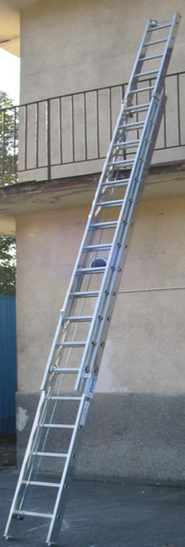
Pozostałe drabiny stosowane w działaniach ratowniczych
Przeznaczenie:
Drabinę można używać do:
- podawania prądów gaśniczych,
- prowadzenia ewakuacji (znoszenie z góry i wynoszenie z wykopów rannych itp.),
- budowania przepraw poziomych przez rowy, dachy, przejścia po kruchym lodzie itp.
Pobrano 18.02.20016 z www.os-psp.olsztyn.pl
Pobrano 18.02.20016 z www.os-psp.olsztyn.pl

Slide 25
Pozostałe drabiny stosowane w działaniach ratowniczych
Przeznaczenie:
Drabinę można używać do:
- podawania prądów gaśniczych,
- prowadzenia ewakuacji (znoszenie z góry i wynoszenie z wykopów rannych itp.),
- budowania przepraw poziomych przez rowy, dachy,
- przejścia po kruchym lodzie itp.
Pobrano 18.02.20016 z www.os-psp.olsztyn.pl
Pobrano 18.02.20016 z www.os-psp.olsztyn.pl

Slide 26
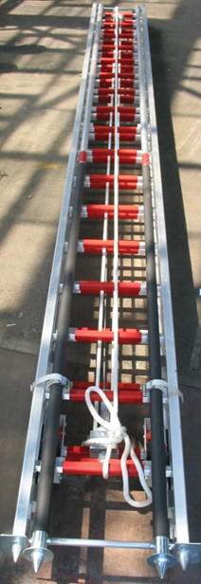
Pozostałe drabiny stosowane w działaniach ratowniczych
Przeznaczenie:
Drabinę można używać do:
- podawania prądów gaśniczych,
- prowadzenia ewakuacji (znoszenie z góry i wynoszenie z wykopów rannych itp.),
- budowania przepraw poziomych przez rowy, dachy,
- przejścia po kruchym lodzie itp.
Pobrano 18.02.20016 z www.os-psp.olsztyn.pl
Pobrano

Slide 27
Pozostałe drabiny stosowane w działaniach ratowniczych
Drabina ratownicza, wysuwana trzyprzęsłowa trzyosobowa.
- Drabina składa się z trzech przęseł. Bocznice drabiny wykonane z aluminiowych profili o przekroju prostokątnym,
- Szczeble w przekroju posiadają kształt zbliżony do kwadratu,
- Drążki podporowe wykonano z rur aluminiowych. Drążki podporowe pokryto wykładziną antypoślizgową na długości 2,10 m,
- Ilość szczebli: po 17 w każdym przęśle,
- Masa całkowita drabiny wynosi 82,20 kg. ,
- Całkowita długość drabiny po wysunięciu wynosi 13905 mm.,
- Długość transportowa 5528 mm.,
- Przęsło środkowe i górne drabiny jest wysuwane przy pomocy liny.
Pobrano 18.02.20016 z www.os-psp.olsztyn.pl
Pobrano

Slide 28
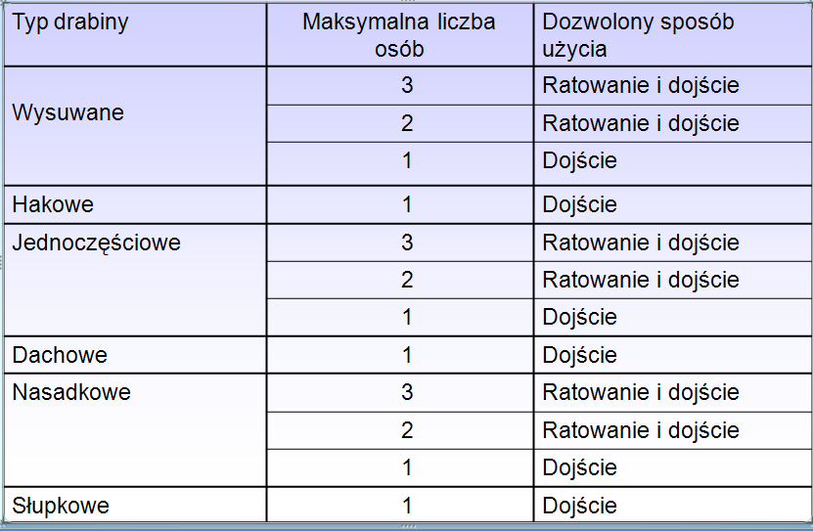
Dozwolony sposób użycia oraz maksymalna liczba osób mogąca jednocześnie przebywać na drabinie
Wszystkie typy drabin klasyfikowane są według liczby osób, które mogą przebywać jednocześnie i dozwolonego sposobu użycia.
Pobrano 18.02.20016 z www.os-psp.olsztyn.pl
Pobrano 18.02.20016 z www.os-psp.olsztyn.pl

Slide 29
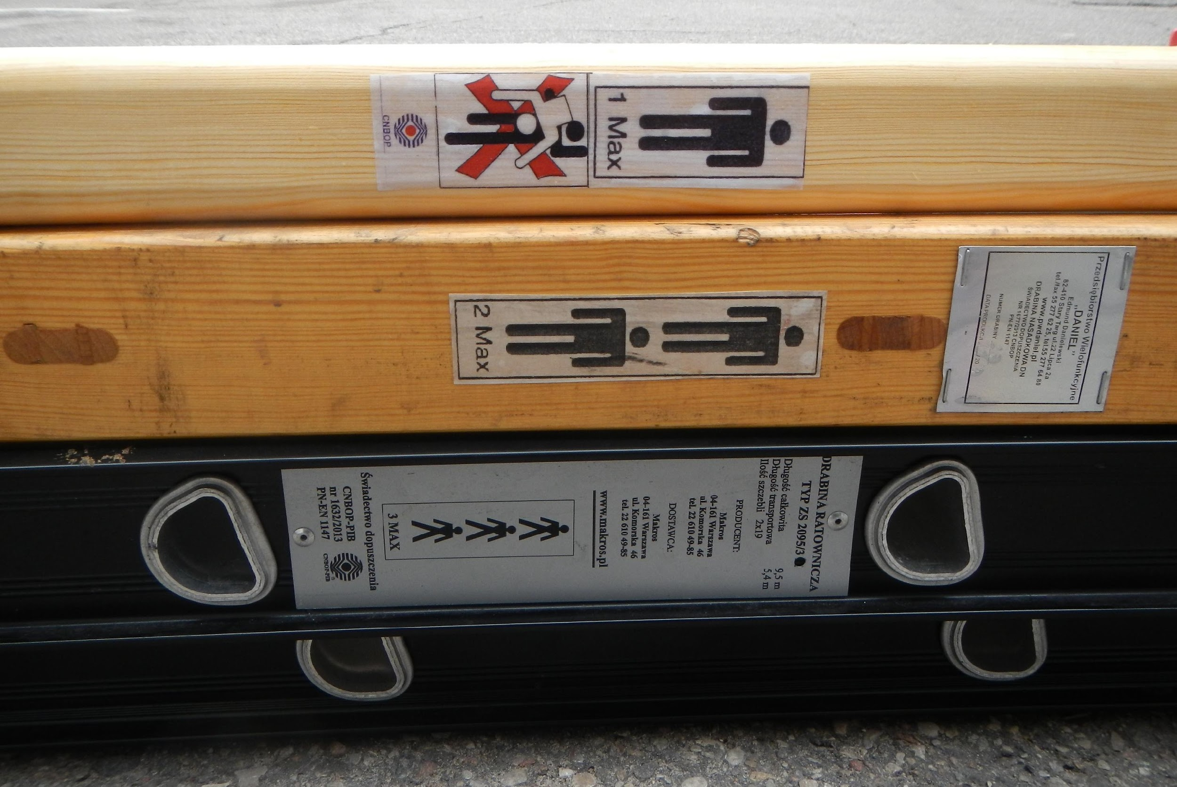
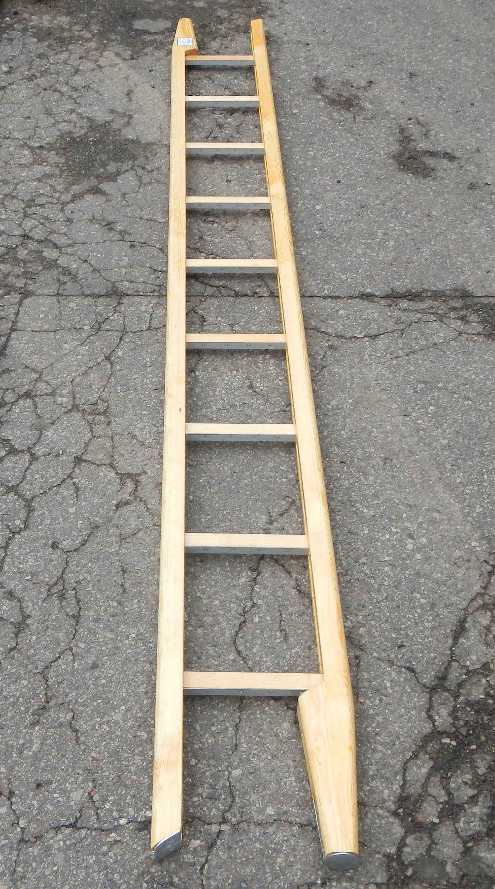
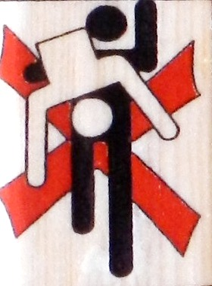
Dozwolony sposób użycia oraz maksymalna liczba osób mogąca jednocześnie przebywać na drabinie
Oznaczenie drabiny jednoosobowej, dwuosobowej i trzyosobowej.
Oznaczenie zabraniające używania drabiny do celów ratowniczych.
Pobrano 18.02.2016

Slide 30
Drabiny z drążkami podporowymi
Wśród drabin wysuwanych wyróżnia się drabiny z:
nieobowiązkowymi drążkami podporowymi – o maksymalnej długości po wysunięciu do 11 metrów,
obowiązkowymi drążkami podporowymi – o długości drabiny po wysunięciu ponad 11 metrów,
Drążki podporowe mogą być wykonane z ciągłego, jednolitego materiału lub mogą mieć budowę teleskopową. Wszystkie zastosowane drążki podporowe muszą posiadać zabezpieczenie antypoślizgowe umieszczone na długości 2 metry od podstawy.
NALEŻY PAMIĘTAĆ!!! Że bez względu czy drabiny posiadają drążki podporowe obowiązkowe czy nieobowiązkowe, ZABRONIONE jest stosowanie drabin jako wolnostojących podczas prowadzenia akcji ratowniczych i ćwiczeń.
Pobrano 18.02.20016 z www.os-psp.olsztyn.pl
Pobrano

Slide 31
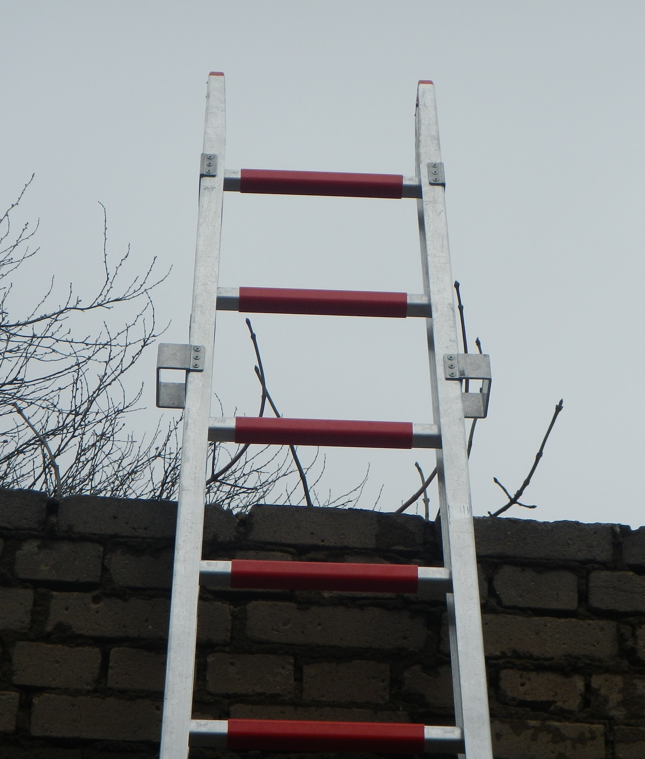
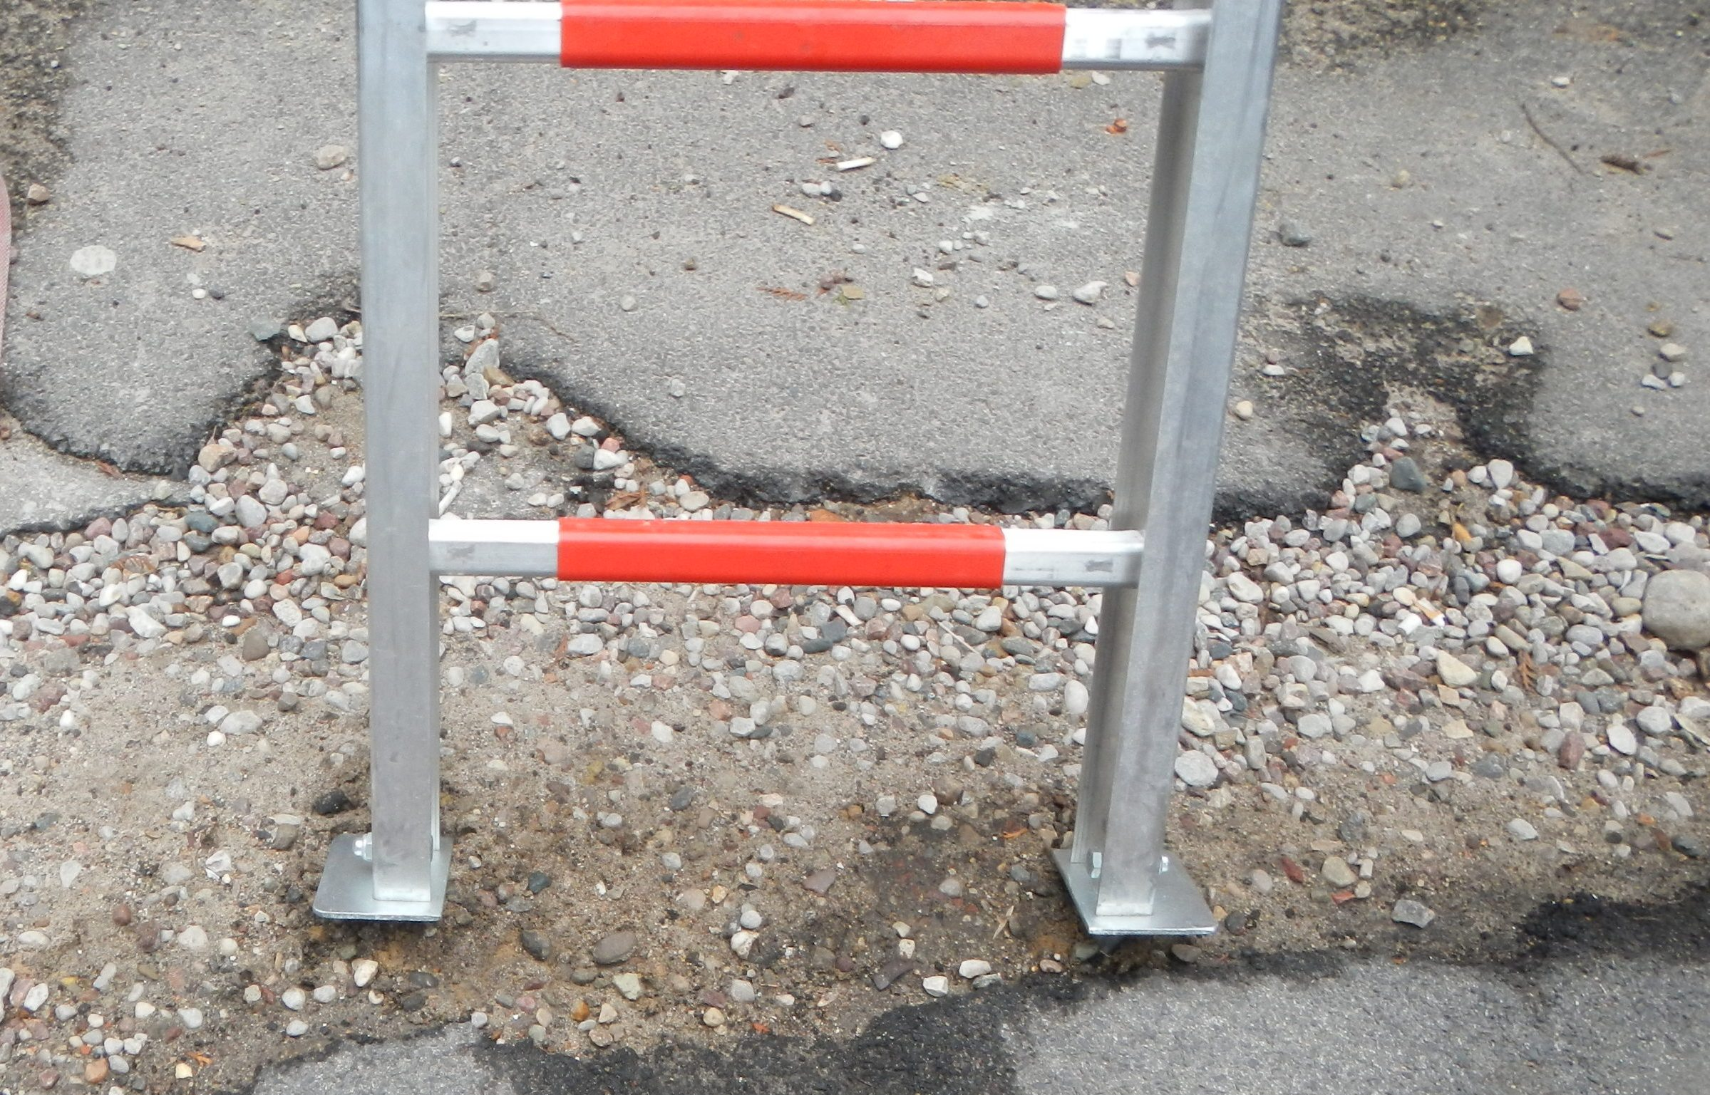
Podstawowe wymagania BHP podczas sprawiania drabin
podczas sprawiania drabin należy przestrzegać instrukcji obsługi,
drabina powinna być ustawiona przy ścianie pod kątem 70 +/- 5° do podłoża,
po sprawieniu drabiny upewnić się,
że stopy drabiny stoją na stabilnym
podłożu o takiej samej twardości,
wierzchołek drabiny powinien wystawać ponad konstrukcję podpieranego elementu przynajmniej trzy szczeble,
Pobrano 18.02.20016
Pobrano

Slide 32
Podstawowe wymagania BHP podczas sprawiania drabin
zabrania się sprawiania drabin w pobliżu napowietrznych linii energetycznych,
wchodząc po drabinie powinno się przestrzegać
zasady, zawsze chwytając za szczeble nie za bocznice
oraz gdy lewa ręka sięga po kolejny szczebel to
jednocześnie prawa stopa jest poodnoszona na
kolejny szczebel i tak na zmianę,
wchodząc po drabinie z linią gaśniczą wąż
powinien być ułożony na szczeblach między
nogami a prądownica powinna być przewieszona
przez bark i zwisać na plecach. Nie wolno
Prądownicy wkładać za pas strażacki.
Pobrano 18.02.20016 z w
Pobrano

Slide 33
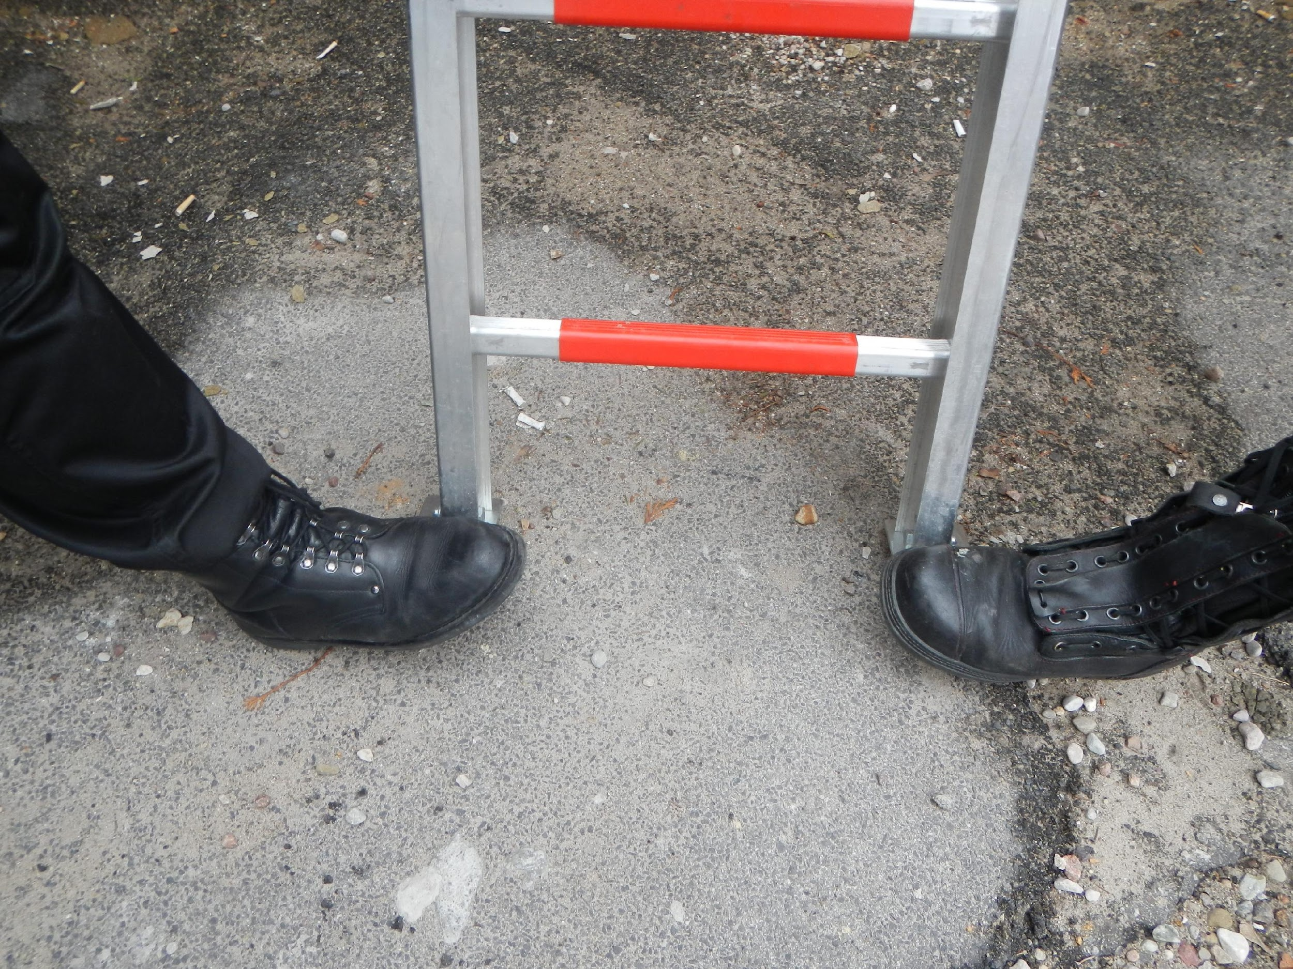
Podstawowe wymagania BHP podczas sprawiania drabin
podczas akcji należy wchodzić na drabinę w uzbrojeniu osobistym ze zwolnionym zatrzaśnikiem zwróconym frontalnie do szczebli drabiny,
stopy drabiny powinny być
zabezpieczone przed przesunięciem
w czasie gdy na drabinie pracują
ratownicy,
linia wężowa podczas prowadzenia działań na drabinie powinna być podczepiona przy pomocy podpinki wężowej do szczebli drabiny,
podpinka powinna być zawsze pod łącznikiem a nie wokół samego węża,
Pobrano 18.02.20016 z
Pobrano 18.02.20016

Slide 34
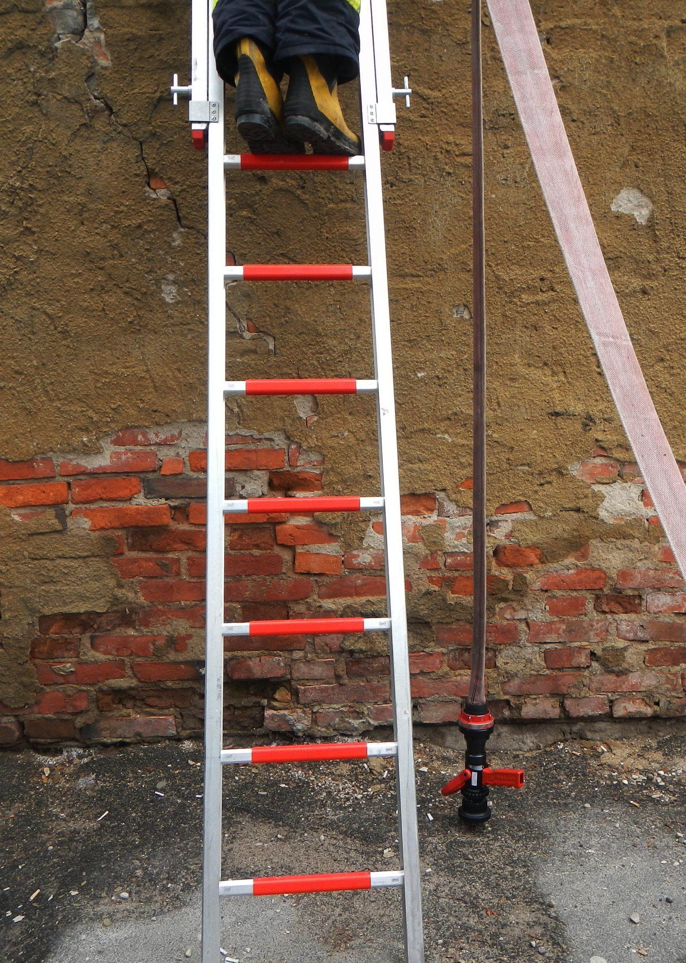
Podstawowe wymagania BHP podczas sprawiania drabin
dodatkowo za osobą, która operuje prądem wody powinna stać druga podtrzymująca linię wężową,
prądownicę również należy zamocować podpinką wężową do szczebla tak aby możliwe było swobodne podawanie prądów wody,
Po zakończeniu gaszenia linię gaśniczą
należy odwodnić, a następnie prądownicę
przełożyć przez bark i zejść z drabiny,
można również opuścić prądownicę na dół wykonując przechwyty wzdłuż węża do momentu zetknięcia prądownicy z podłożem, a następnie spuścić sam wąż,
Pobrano 18.02.20016 z www.os-psp.olsz
Pobrano 18.02.20016 z www.os-psp.olsztyn.pl

Slide 35
Podstawowe wymagania BHP podczas sprawiania drabin
miejsce sprawiania musi być bezpieczne i nie narażające ratowników na spadające przedmioty i elementy konstrukcyjne obiektów objętych pożarem,
podczas wysunięcia drabiny powyżej 70% przy silnych wiatrach należy stosować dwie linki zabezpieczające, mocując je do wierzchołka drabiny i odciągając je na boki stabilizować położenie drabiny.
Pobrano 18.02.20016 z www.os-psp.olsztyn.pl
Pobrano 18.02.20016 z www.os-psp.olsztyn.pl

Slide 36
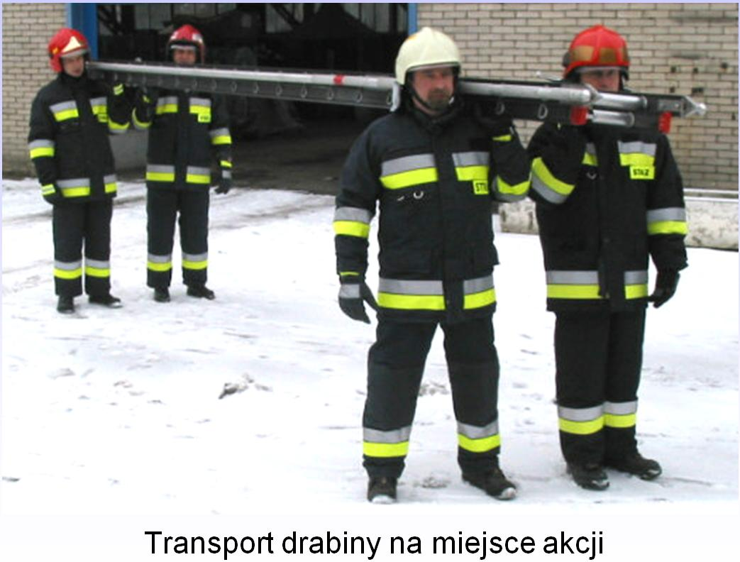
Zasadnicze fazy sprawiania drabin z drążkami podporowymi
Pobrano 18.02.20016 z www.os-psp.olsztyn.pl
Pobrano 18.02.20016 z www.os-psp.olsztyn.pl

Slide 37
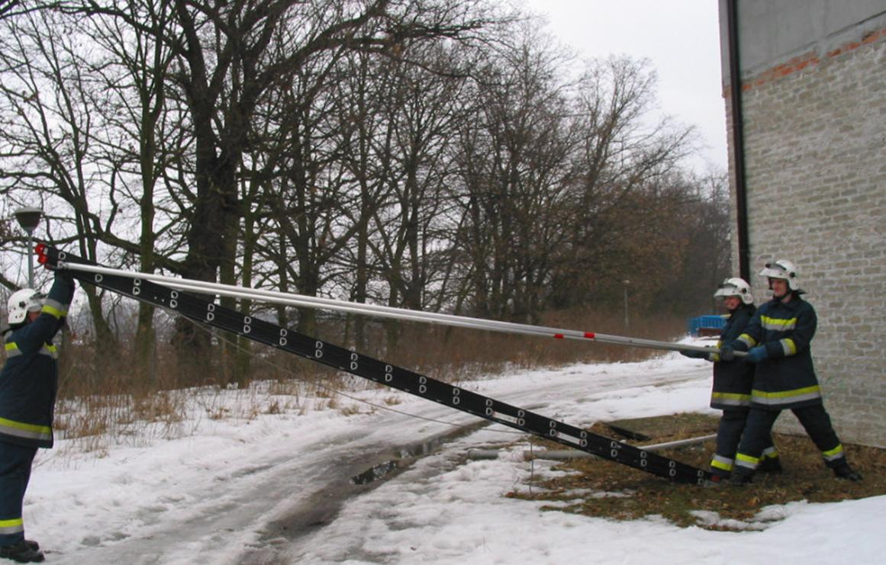
Zasadnicze fazy sprawiania drabin z drążkami podporowymi
Pobrano 18.02.20016 z www.os-psp.olsztyn.pl
Pobrano 18.02.20016 z www.os-psp.olsztyn.pl

Slide 38
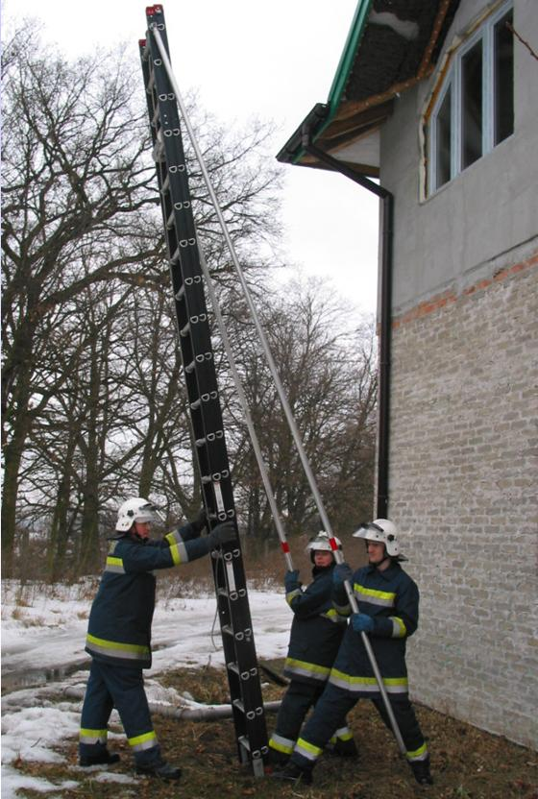
Zasadnicze fazy sprawiania drabin z drążkami podporowymi
Pobrano 18.02.20016 z www.os-psp.olsztyn.pl
Pobrano 18.02.20016 z www.os-psp.olsztyn.pl

Slide 39
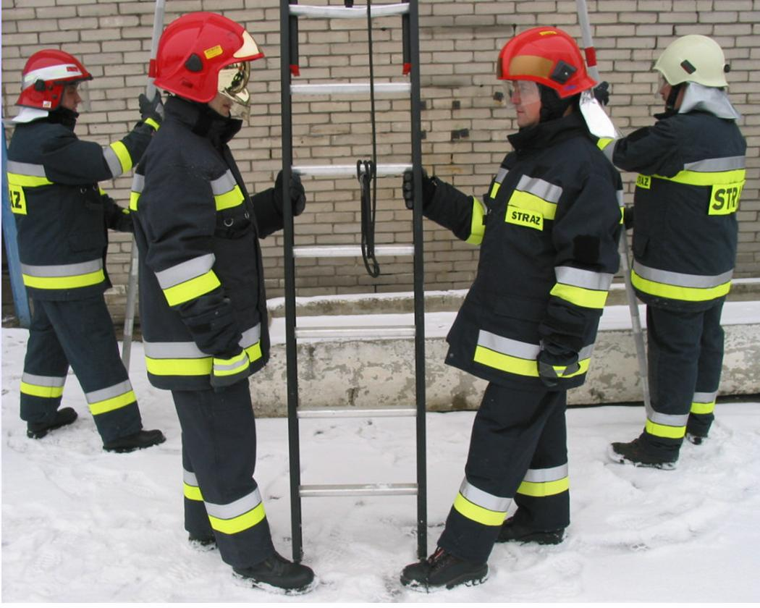
Zasadnicze fazy sprawiania drabin z drążkami podporowymi
Pobrano 18.02.20016 z www.os-psp.olsztyn.pl
Pobrano 18.02.20016 z www.os-psp.olsztyn.pl

Slide 40
Kontrola bieżąca drabin
- Kontrolę bieżącą należy przeprowadzić po każdym użyciu drabiny. Kontrola polega na oględzinach wszystkich elementów konstrukcyjnych drabiny.
- Stwierdzone usterki należy zapisać w protokole z oględzin, wycofać drabinę z użytkowania i natychmiast konsultować z uprawnionym serwisem, bo tylko dostawca lub uprawniony serwis ma prawo podjąć decyzję co do dalszego użytkowania, uszkodzonej drabiny.
UWAGA !
Zabrania się dokonywania samodzielnych napraw, czy przeróbek w użytkowanych drabinach.
Pobrano 18.02.20016 z www.os-psp.olsztyn.pl
Pobrano 18.02.20016 z www.os-psp.olsztyn.pl

Slide 41
Konserwacja i przechowywanie drabin
- Po każdorazowym użyciu drabiny należy oczyścić ją postępując zgodnie z instrukcją obsługi.
- Do czyszczenia stosować tylko łagodne środki czyszczące. Po umyciu i wysuszeniu należy zabezpieczyć elementy narażone na korozję smarem lub olejem maszynowym.
- Elementy współpracujące ze sobą podczas wysuwania górnych przęseł o ile producent nie zalecił innego postępowania można przesmarować smarem lub olejem maszynowym.
- W przypadku drabiny D10W należy przetrzeć sproszkowanym grafitem rowki prowadnic górnego przęsła. We wszystkich drabinach drewnianych należy uzupełnić uszkodzoną powłokę lakierniczą aby zapobiec deformacji elementów drabiny na skutek wilgoci.
Pobrano 18.02.20016 z www.os-psp.olsztyn.pl
Pobrano 18.02.20016 z www.os-psp.olsztyn.pl

Slide 42
Konserwacja i przechowywanie drabin
- Drabiny przechowywać w pozycji pionowej, w stanie zsuniętym (drabiny wysuwane).
- W przypadku przechowywania drabin w pozycji poziomej drabina nie powinna leżeć bezpośrednio na podłożu tylko powinna by podparta co najmniej w trzech miejscach. Podparcie drabiny w trzech miejscach dotyczy również drabiny przechowywanej w pozycji wiszącej.
- W przypadku drabin drewnianych należy unikać miejsc nasłonecznionych oraz narażonych na działanie wilgoci.
Pobrano 18.02.20016 z www.os-psp.olsztyn.pl
Pobrano 18.02.20016 z www.os-psp.olsztyn.pl

Slide 43
Praktyczne wykorzystanie drabiny nasadkowej DN 2,73
Kolejny praktycznym wykorzystaniem drabiny nasadkowej, jest jej użycie jako doraźnego zbiornika na wodę, do celów dekontaminacyjnych lub do zebrania wyciekającej cieczy z uszkodzonej cysterny lub instalacji (fot. 1.). Trzeba użyć do tego celu 4 przęseł, układając je bokiem oraz przeciwnymi stronami (fot. 2.). Łączenie wszystkich przęseł dla uzyskania sztywności systemu odbywa się za pomocą strażackiej linki ratowniczej lub doraźnie przy pomocy taśm klejących (fot. 3. i 4.). Następnie będziemy musieli użyć brezentu od zbiornika brezentowego na wodę gaśniczą, który założymy na połączone przęsła. Lepszym jednak sposobem jest wykorzystanie mocnej folii lub materiału PLAN (plandekowy) jaki jest wykorzystywany do reklam lub naczep samochodów ciężarowych.
Pobrano 18.02.20016 z www.os-psp.olsztyn.pl
Pobrano 18.02.20016 z www.os-psp.olsztyn.pl

Slide 44
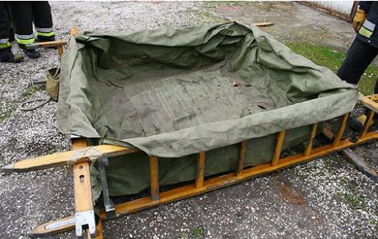
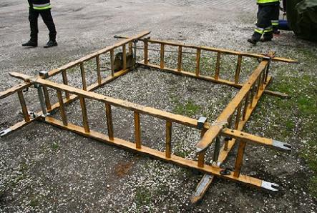
Praktyczne wykorzystanie drabiny nasadkowej DN 2,73
Pobrano 18.02.20016 z www.os-psp.olsztyn.pl
Pobrano 18.02.20016 z www.os-psp.olsztyn.pl

Slide 45
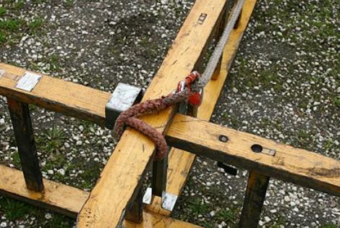
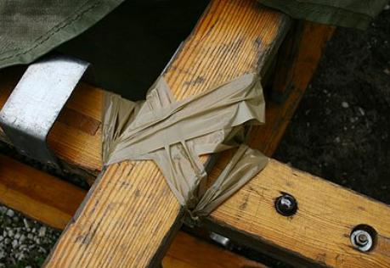
Praktyczne wykorzystanie drabiny nasadkowej DN 2,73
Pobrano 18.02.20016 z www.os-psp.olsztyn.pl
Pobrano 18.02.20016 z www.os-psp.olsztyn.pl

Slide 46
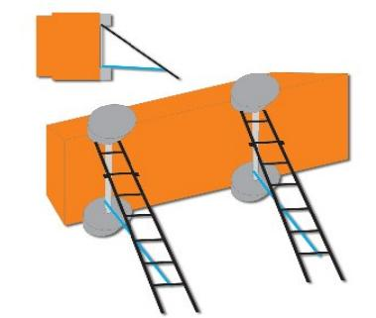
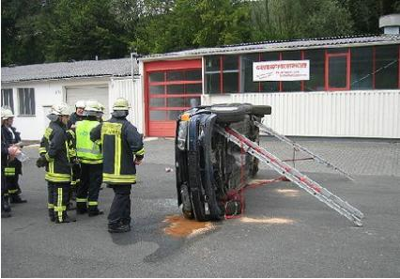
Praktyczne wykorzystanie drabiny nasadkowej DN 2,73
Ciekawym sposobem wykorzystania przęseł nasadki jest sfera ratownictwa drogowego, gdzie w tym przypadku można użyć jej przęsła do stabilizacji pojazdu leżącego na boku, w zastępstwie dostępnych na rynku podpór mechanicznych, np. typu StabFast firmy Weber-Hydraulik.
Nasadka podłożona jest pod koło (podstawą lub górą) z zachowanym kątem około 45°, a następnie przywiązana od podstawy do koła poniżej, co pozwala na jej zastępcze wykorzystanie jako systemu stabilizującego samochód osobowy.
Pobrano 18.02.20016 z www.os-psp.olsztyn.pl
Pobrano 18.02.20016 z www.os-psp.olsztyn.pl

